Slide 1

不動產價格因子分析

Slide 2

目錄
01
03
資料視覺化
目的和資料來源
模型建置
02
05
優化模型
分析結果
學習心得
04
06

Slide 3
目錄
01
03
資料視覺化
目的和資料來源
模型建置
02
05
優化模型
分析結果
學習心得
04
06

Slide 4
研究目的
探討不動產因子對於價格的影響力
透過手邊資料探索可能原因
嘗試找出能夠用不動產因子預測價格的模型

Slide 5
資料蒐集
二手房地產交易資訊 :
內政部不動產實價登入查詢: https://lvr.land.moi.gov.tw/
座標位置資訊 :
台灣電子地圖服務網 : https://www.map.com.tw/
其他欄位蒐集:
Shopping mall 資訊 : TripAdvisor (https://www.tripadvisor.com.tw/)
Tapei School : 臺北市政府教育局-相關連結-所屬學校 (gov.taipei)
MRT : 臺北大眾捷運股份有限公司 (metro.taipei)
醫院 : Google 搜尋
Train : 交通部臺灣鐵路管理局 (railway.gov.tw)

Slide 6
股市 :
台灣證交所 : https://www.twse.com.tw/zh/
外匯 :
台灣期交所 : https://www.taifex.com.tw/cht/index
每日外幣參考匯率查詢

Slide 7
目錄
01
03
資料視覺化
目的和資料來源
模型建置
02
05
優化模型
分析結果
學習心得
04
06

Slide 8
不同用途不同地段的價格差異為何?

Slide 9
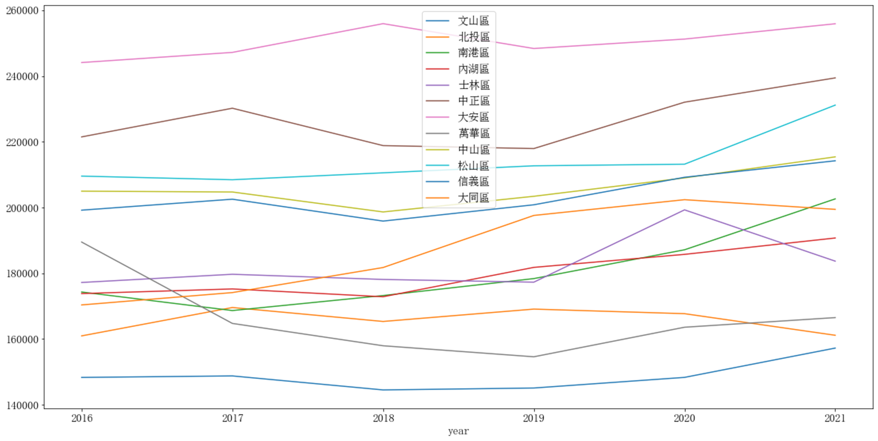
住家用

Slide 10
Year | 大安區 | 中山區 | 南港區 | 松山區 | 萬華區 | 大同區 | 北投區 | 士林區 | 中正區 | 內湖區 | 文山區 | 信義區
2016 | 244126 | 204981 | 174292 | 209565 | 189492 | 170359 | 160939 | 177194 | 221496 | 173814 | 148296 | 199199
2017 | 247211 | 204727 | 168648 | 208457 | 164732 | 174118 | 169572 | 179690 | 230222 | 175224 | 148755 | 202534
2018 | 255960 | 198657 | 173218 | 210563 | 157933 | 181743 | 165329 | 178113 | 218847 | 172847 | 144493 | 195876
2019 | 248395 | 203420 | 178375 | 212698 | 154577 | 197592 | 169090 | 177286 | 217947 | 181785 | 145074 | 200835
2020 | 251265 | 209017 | 187141 | 213189 | 163571 | 202388 | 167697 | 199291 | 232057 | 185745 | 148308 | 209205
2021 | 255925 | 215423 | 202632 | 231171 | 166503 | 199441 | 161124 | 183681 | 239451 | 190726 | 157228 | 214227
1
3
衰退
衰退
2
成長最快
倒數第二
最後一名

Slide 11
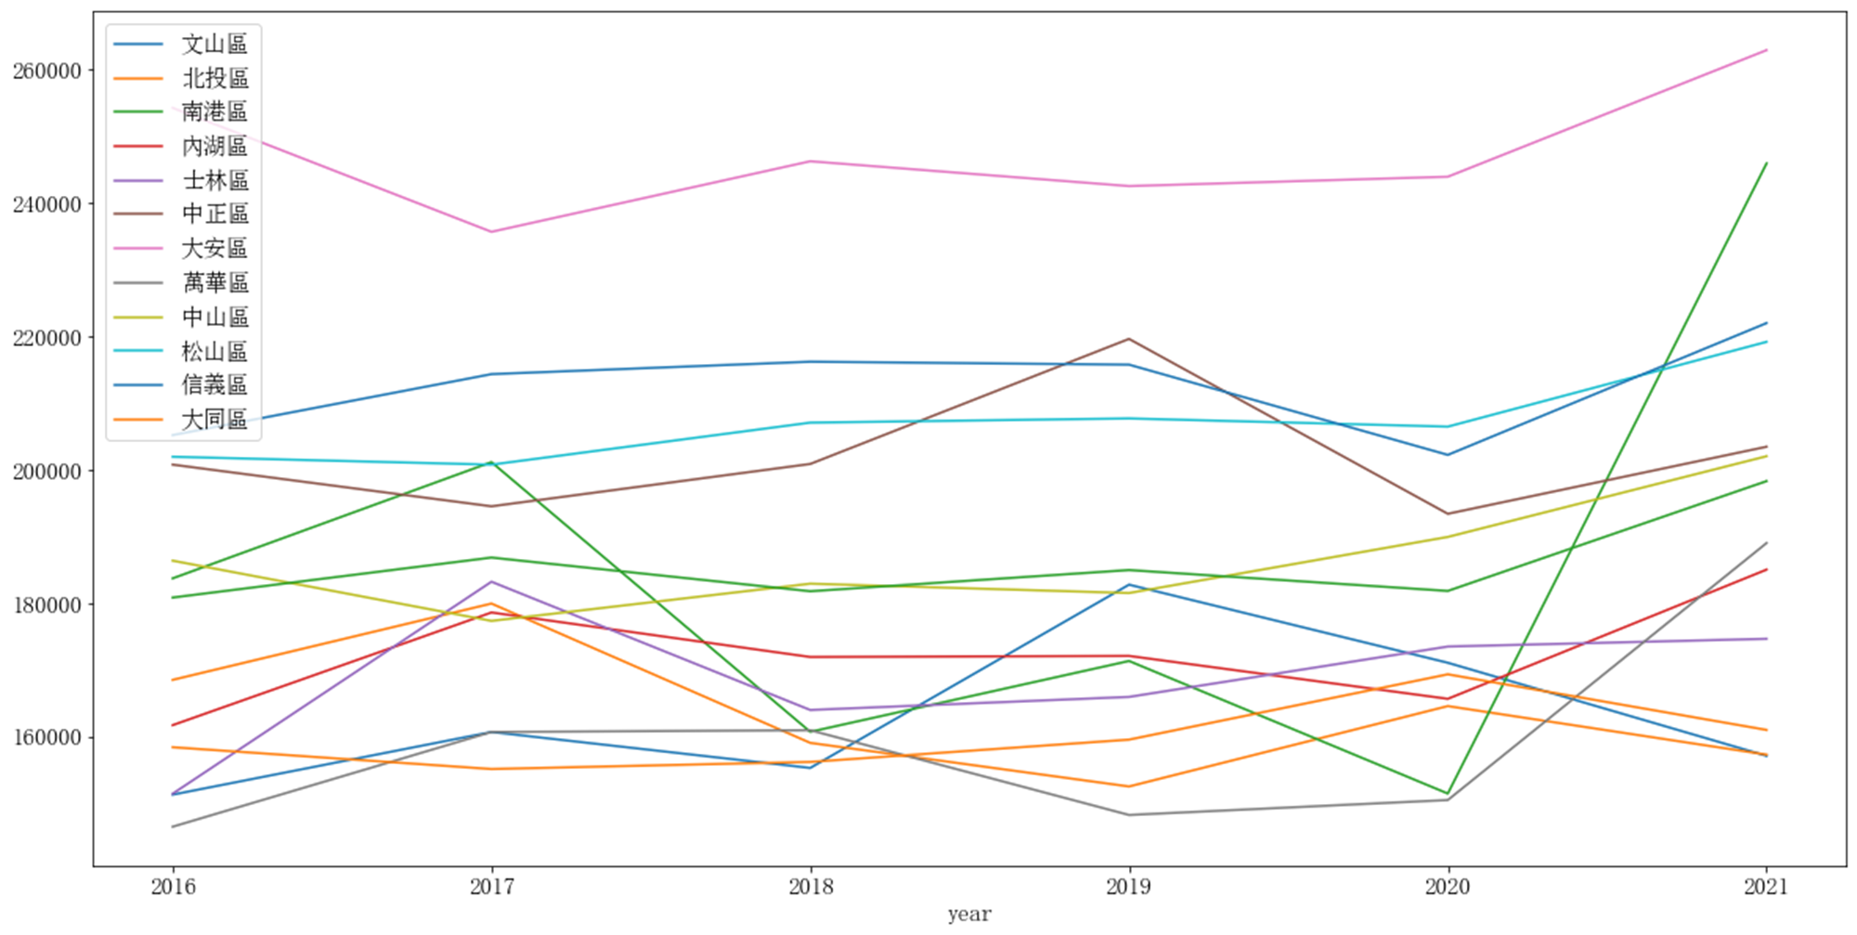
商業用

Slide 12
Year | 大安區 | 中山區 | 南港區 | 松山區 | 萬華區 | 大同區 | 北投區 | 士林區 | 中正區 | 內湖區 | 文山區 | 信義區
2016 | 254289 | 186418 | 183771 | 201998 | 146546 | 158456 | 168556 | 151492 | 200814 | 161769 | 151352 | 205240
2017 | 235708 | 177393 | 201192 | 200811 | 160741 | 155191 | 179991 | 183265 | 194566 | 178655 | 160739 | 214379
2018 | 246283 | 182972 | 160765 | 207108 | 161006 | 156254 | 159111 | 164041 | 200914 | 171984 | 155354 | 216240
2019 | 242564 | 181568 | 171386 | 207740 | 148304 | 159596 | 152574 | 165998 | 219658 | 172144 | 182825 | 215800
2020 | 243966 | 189977 | 151514 | 206509 | 150541 | 169387 | 164625 | 173548 | 193445 | 165711 | 171116 | 202274
2021 | 262939 | 202077 | 245966 | 219218 | 189065 | 161050 | 157347 | 174709 | 203496 | 185079 | 157162 | 222030
1
2
衰退
3
倒數第二
最後一名
成長最快
Notes:
南港區從2016到2021呈現快速成長趨勢，無論在住家還是商業用

Slide 13
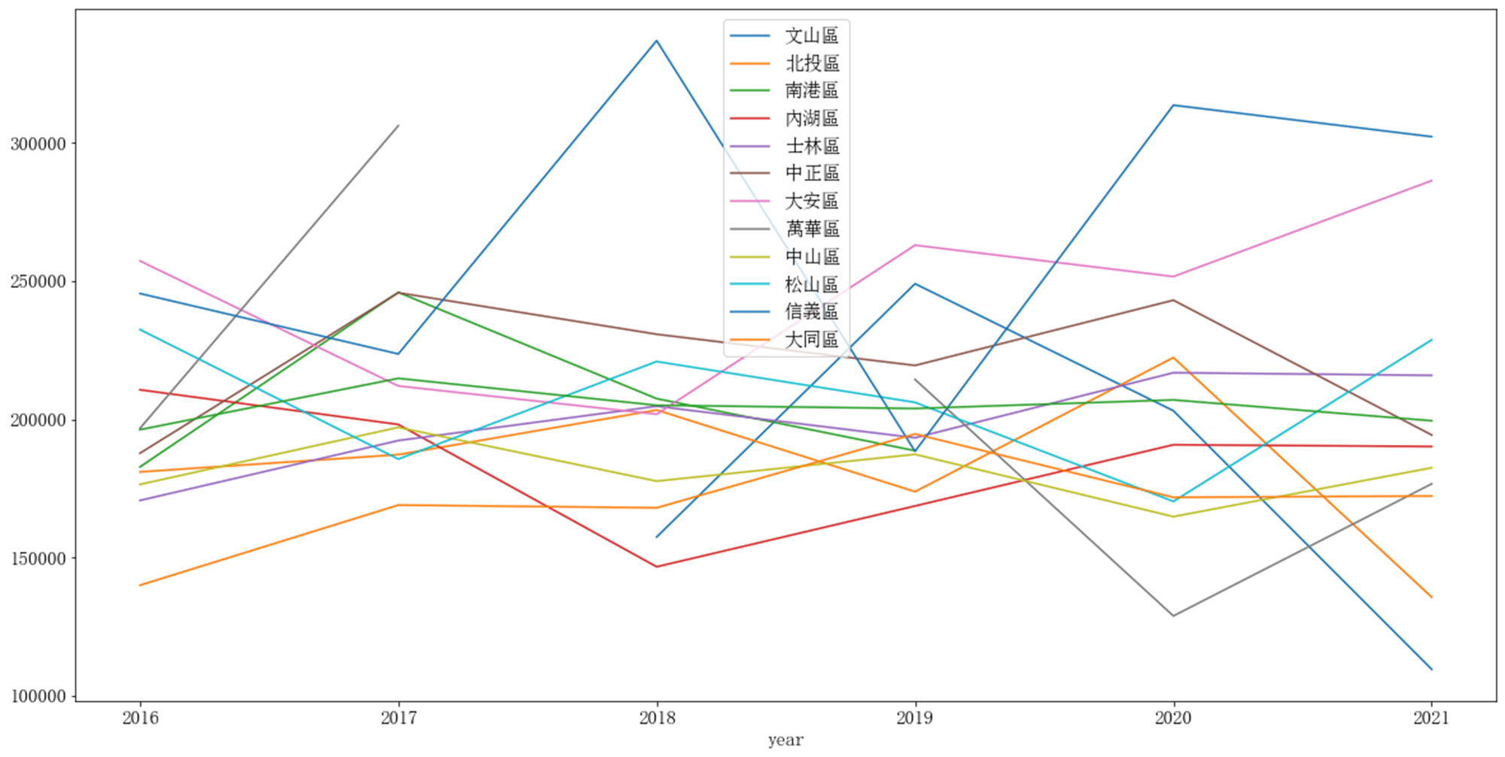
住商用

Slide 14
Year | 大安區 | 中山區 | 南港區 | 松山區 | 萬華區 | 大同區 | 北投區 | 士林區 | 中正區 | 內湖區 | 文山區 | 信義區
2016 | 257272 | 176426 | 182745 | 232442 | 196714 | 139953 | 180952 | 170631 | 187714 | 210648 | 173666 | 245479
2017 | 212031 | 197066 | 245902 | 185590 | 306168 | 168954 | 187197 | 192288 | 245768 | 198113 |  | 223614
2018 | 201818 | 177610 | 207451 | 220872 |  | 167963 | 203346 | 204704 | 230740 | 146635 | 157406 | 336960
2019 | 262960 | 187303 | 188625 | 206095 | 214399 | 194669 | 173795 | 193283 | 219455 | 168621 | 249011 | 188395
2020 | 251599 | 164770 |  | 170271 | 128854 | 171756 | 222318 | 216823 | 243055 | 190765 | 203082 | 313605
2021 | 286304 | 182456 |  | 228705 | 176633 | 172231 | 135647 | 215873 | 194308 | 190141 | 109541 | 302202
2
3
1
倒數第二
成長最快
衰退
最後一名
Notes:
不管何種用途，北投跟文山都穩居倒數
中正區意外在住商用部分呈現衰退
大同區在商業和住家用呈現衰退，但住商用目前並無明顯表現，甚至略漲一點
大安區在各種用途都是穩居第一，且歷年來價格穩定200000以上

Slide 15
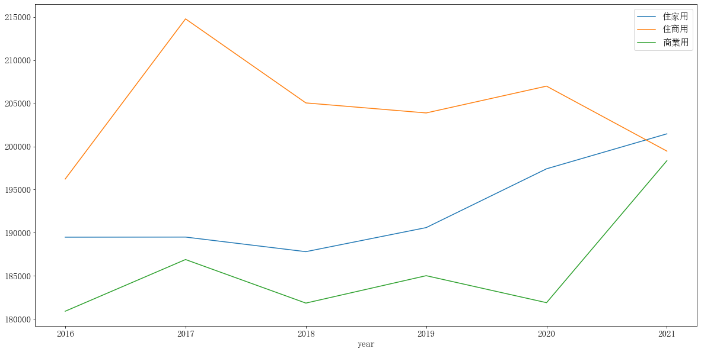
不同用途每平方公尺均價比較
Notes:
住商用在2017年高峰後逐年往下，已與住家用向下交叉
反觀住家用在2018年後快速成長，已成盤面主流

Slide 16
不同用途中
不同建物型態價格差異為何?

Slide 17
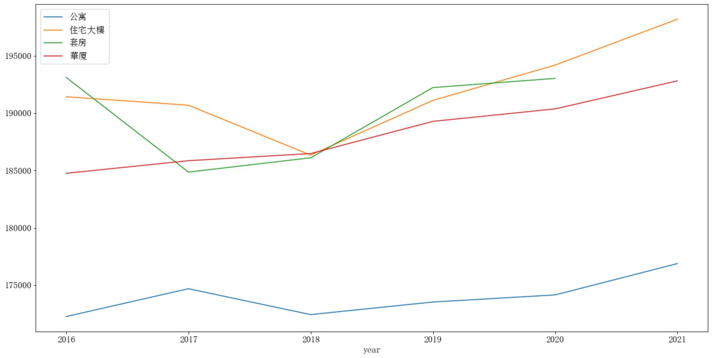
住家用 建物型態

Slide 18
Year | 公寓 | 住宅大樓 | 套房 | 華廈
2016 | 172256 | 191424 | 193109 | 184748
2017 | 174682 | 190686 | 184853 | 185848
2018 | 172425 | 186338 | 186102 | 186471
2019 | 173522 | 191104 | 192224 | 189277
2020 | 174142 | 194184 | 193026 | 190366
2021 | 176872 | 198188 |  | 192808

Slide 19
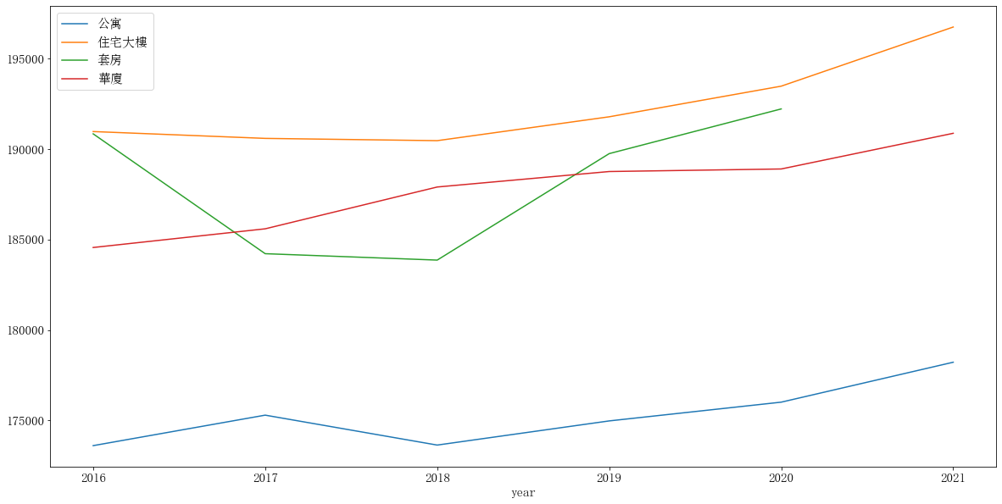
只考慮建物型態
華夏
套房
Notes:
華夏 : 抗跌，不受2018影響，甚至逆勢往上
套房跟公寓似乎有互補性，套房跌得快反彈得也快

Slide 20
Year | 公寓 | 住宅大樓 | 套房 | 華廈
2016 | 173609 | 190979 | 190852 | 184567
2017 | 175295 | 190601 | 184225 | 185601
2018 | 173640 | 190475 | 183870 | 187912
2019 | 174976 | 191796 | 189759 | 188768
2020 | 176013 | 193490 | 192231 | 188910
2021 | 178222 | 196760 |  | 190883

Slide 21
資料欄位
平均數比中位數大 : 右偏
平均數比中位數小 : 左偏
欄位合併後 一共 235個欄位
欄位合併依據 : 台北市土地使用分區管理規則
距離單位 : 公里
大部分資料右偏
 | count | mean | std | min | 25% | 50% | 75% | max
Min_hospital_distance | 51987 | 1.2399 | 1.1387 | 0.01902 | 0.6448 | 1.0354 | 1.5894 | 128.15
Min_mrt distance | 51987 | 0.618 | 0.8635 | 3.95E-13 | 0.3301 | 0.4955 | 0.716 | 118.17
Min_school distance | 51987 | 1.2399 | 1.1387 | 0.01902 | 0.6448 | 1.0354 | 1.5894 | 128.15
Min_shopping_mall distance | 51987 | 0.9531 | 1.0761 | 0 | 0.3687 | 0.7274 | 1.3231 | 127.66
Min_train_distance | 51987 | 3.7371 | 2.6928 | 0.09457 | 1.7105 | 3.1487 | 5.0273 | 128.93
Q | 51987 | 2.6053 | 1.0945 | 1 | 2 | 3 | 4 | 4
forex | 51987 | 3.4434 | 0.0424 | 3.35449 | 3.4185 | 3.4448 | 3.4673 | 3.5507
twse_stock_market | 51987 | 9.3155 | 0.1968 | 8.94442 | 9.1929 | 9.2828 | 9.3851 | 9.8001
主建物面積 | 51987 | 93.085 | 296.88 | 0 | 42.27 | 75.48 | 104.88 | 47356

Slide 22
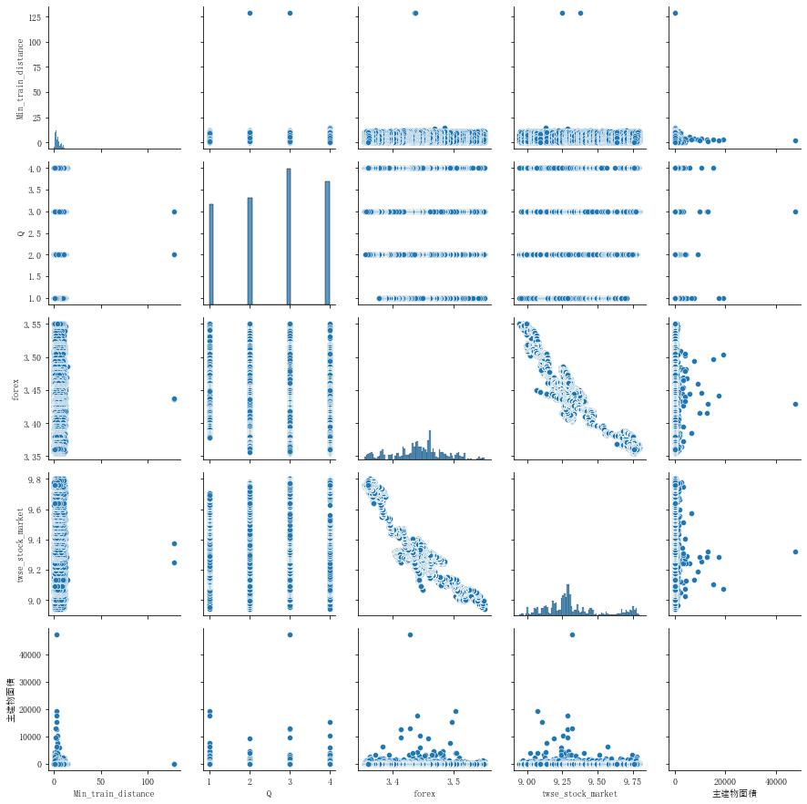
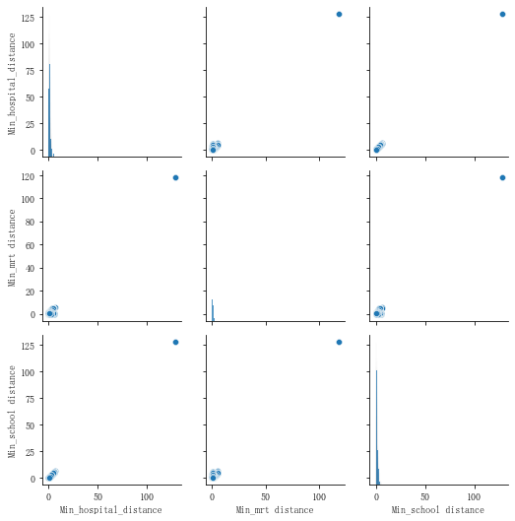
資料欄位

Slide 23
價位資訊全部取Log 處理 :
外匯、大盤指數、車位總價元、單價元平方公尺、總價元
Correlation Matrix 以單價元平方公尺作為 Y

Slide 24
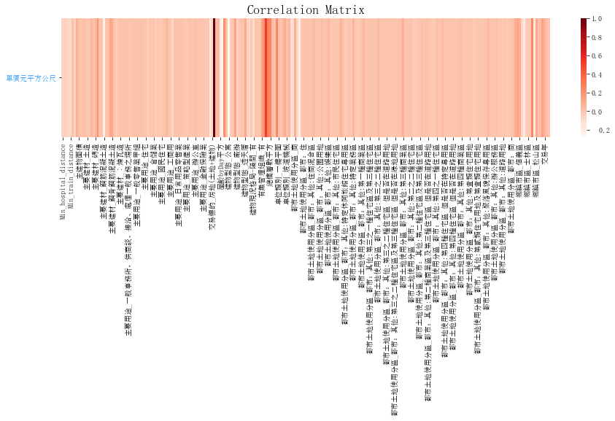
總價元 0.512204
總樓層數 0.266778
總樓層數平方 0.260582
車位總價元 0.247987
鄉鎮市區_大安區 0.242526
建物型態_住宅大樓 0.215392
移轉層次 0.204168
主要建材_見其他登記事項 0.192655
有無管理組織_有 0.152641
電梯_有 0.141430
建物型態_店面 0.126154
鄉鎮市區_中正區 0.125924
主要建材_鋼骨造 0.120082
鄉鎮市區_松山區 0.113124
Notes:
正相關前十名中就有三個是區段位置、兩個是建物型態
樓層數、移轉層次 : 越高越好
電梯、管理組織 : 居住舒適度層面
其他登記事項 : 相較常見建材有更好單價
鋼骨造價格高、車位總價元

Slide 25
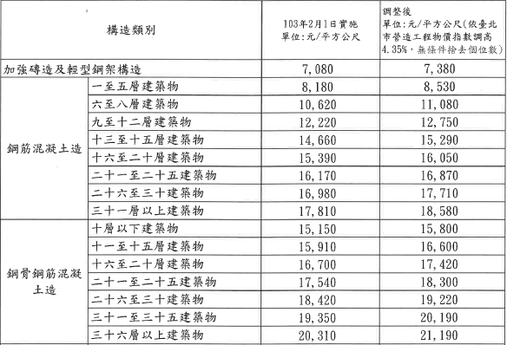
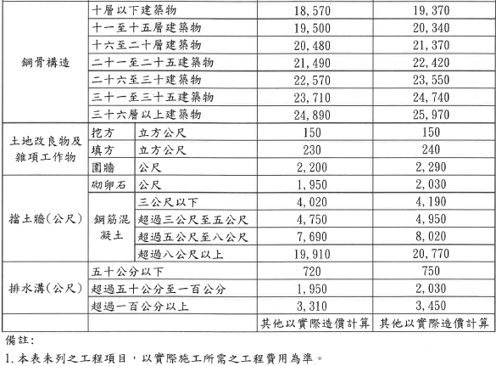
資料來源 : 台北市建築公會

Slide 26
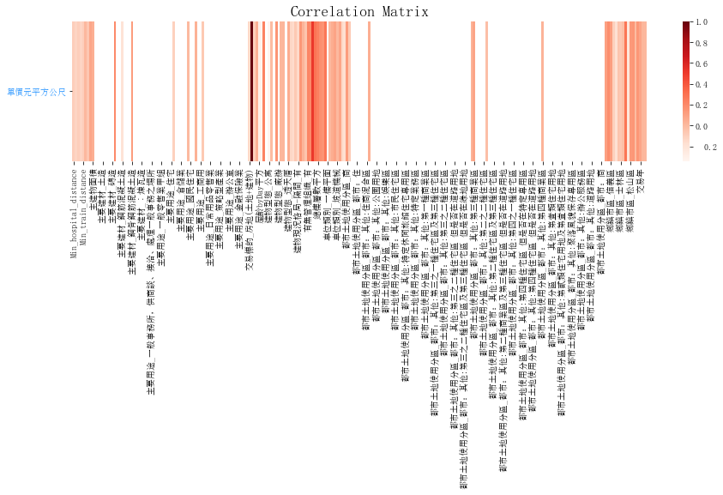
原樣本總數 : 51987
Thresh後樣本總數 : 37598
Thresh = 0.01
總價元 0.508205
鄉鎮市區_大安區 0.285090
總樓層數 0.283116
車位總價元 0.276417
總樓層數平方 0.244972
建物型態_住宅大樓 0.229387
有無管理組織_有 0.218061
移轉層次 0.193991
主要建材_見其他登記事項 0.193456
鄉鎮市區_中正區 0.182930
車位移轉總面積(平方公尺) 0.179461
車位筆數 0.151428
建物型態_店面 0.146474
電梯_有 0.143146

Slide 27
目錄
01
03
資料視覺化
目的和資料來源
模型建置
02
05
優化模型
分析結果
學習心得
04
06

Slide 28
PLS model
方法
適用時機
把X Y 投影到新的平面去做分析
X、Y之間需是線性關係
當預測變數量大於樣本量且OLS產生係數標準誤高或完全失效
預測變量高度共線
PLS1 是指只有一個因變量的偏最小二乘模型，而 PLS2 是指具有多個因變量的模型
超參數
模型介紹
唯一參數為n_components，
代表要保留的components，
預設值為2
Notes:
特别当两组变量的个数很 多，且都存在多重相关性，而观测数据的数量（样本量）又较少时
https://blog.csdn.net/qq_29831163/article/details/89647033
且此方法可以降低有共線性變量維度，同時也關注協方差

Slide 29
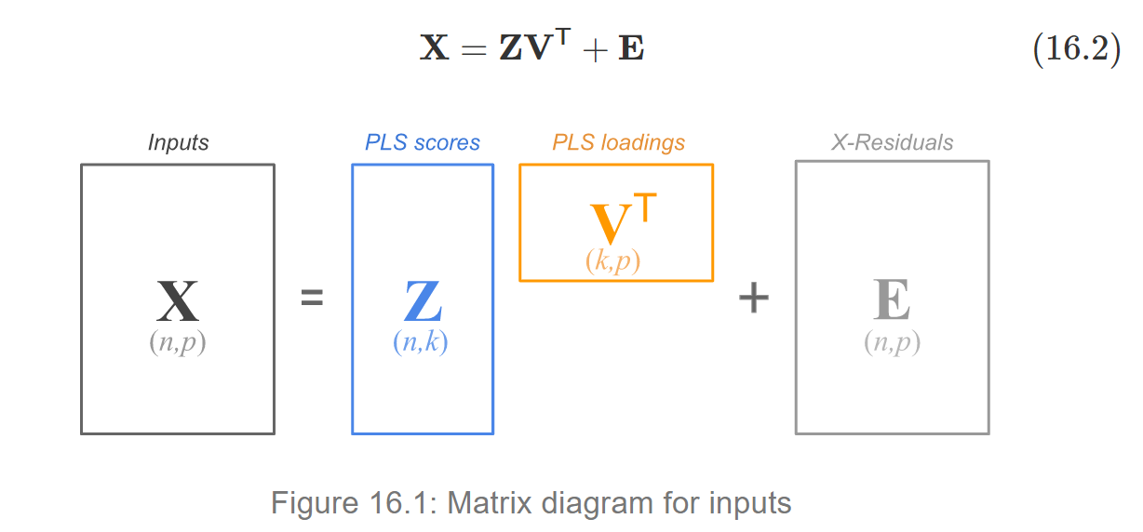
PLS model
Notes:
Z is a matrix of PLS components
V is a matrix of PLS loadings
E is a matrix of XX-residuals
b is a vector of PLS regression coefficients
e is a vector of y-residual

Slide 30
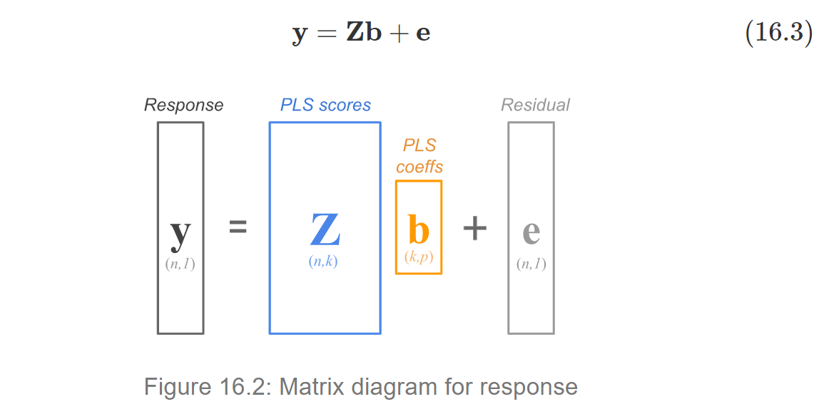
PLS model

Slide 31
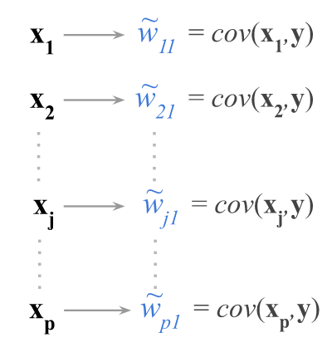


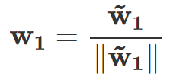
PLS model

Slide 32
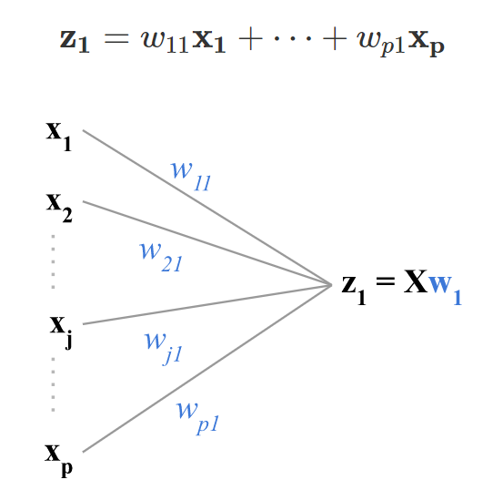



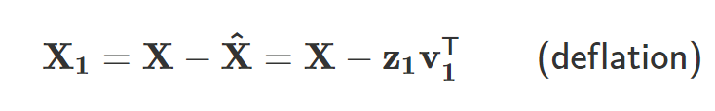

PLS model

Slide 33
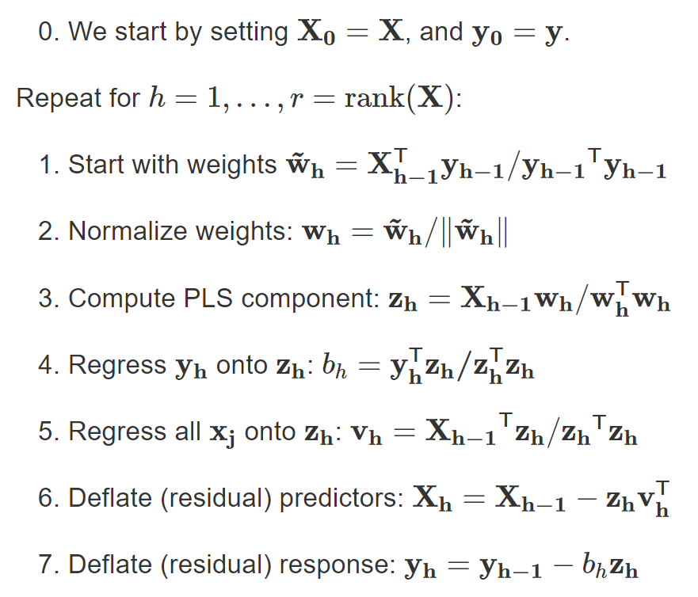

PLS model
實際情況
Notes:
steps 1, 3, 4, and 5 involve simple OLS regressions

Slide 34
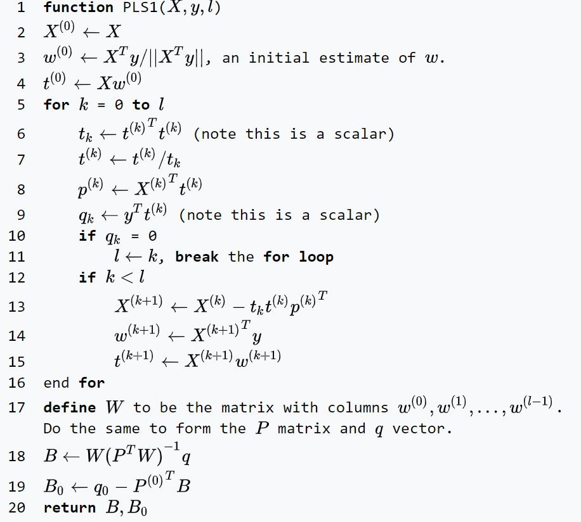
PLS model

Slide 35
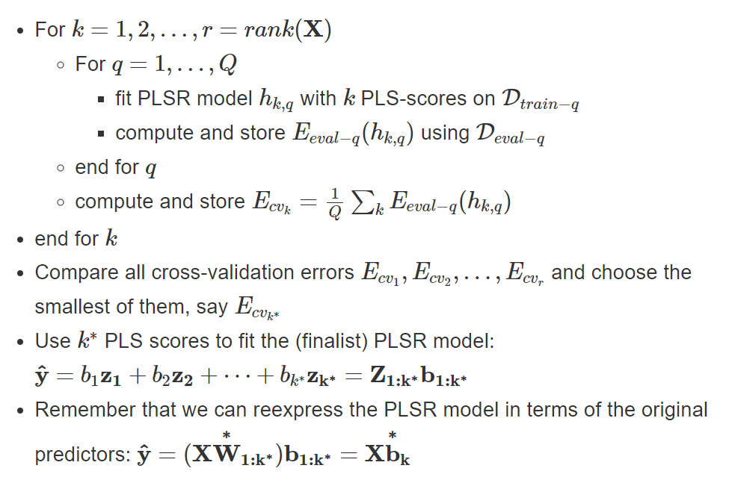
PLS model
Tuning hyperparameter

Slide 36
PLS model
鄉鎮市區_大安區 0.071129
建物型態_透天厝 0.043130
建物型態_店面 0.041096
鄉鎮市區_中正區 0.037273
鄉鎮市區_松山區 0.036969
車位總價元 0.034377
鄉鎮市區_信義區 0.032175
主要建材_見其他登記事項 0.025678
主要建材_磚造 0.021011
鄉鎮市區_中山區 0.019430
交易標的_建物 -0.053162
都市土地使用分區_未公告 -0.050808
鄉鎮市區_文山區 -0.047980
鄉鎮市區_北投區 -0.042632
主要建材_鋼筋混凝土造 -0.037421
建物型態_公寓 -0.034903
屋齡byDay -0.034130
建物型態_廠辦 -0.027276
鄉鎮市區_內湖區 -0.025690
都市土地使用分區_工 -0.024052
參數設定和步驟
使用預設參數 n = 2
資料切成 70%為訓練，30%測試
擬合訓練資料
分別計算訓練跟測試的RMSE 和得分(coefficient)
RMSE train = 0.30101165899325705
RMSE test = 0.3673149931726019
Coefficient:
PLS train: 0.4426842691130447
PLS test: 0.3444534141293333
overfitting

Slide 37
目錄
01
03
資料視覺化
目的和資料來源
模型建置
02
05
優化模型
分析結果
學習心得
04
06

Slide 38
優化模型超參數
增加資料集 :
手邊已有資料已全部用到，無法再增加
2
1
優化方向
3
訓練資料增加閥值避免訓練雜訊
5
換一個模型試試看
4
簡化模型變數

Slide 39
優化模型超參數
增加資料集 :
手邊已有資料已全部用到，無法再增加
2
1
優化方向
3
訓練資料增加閥值避免訓練雜訊
5
換一個模型試試看
4
簡化模型變數

Slide 40
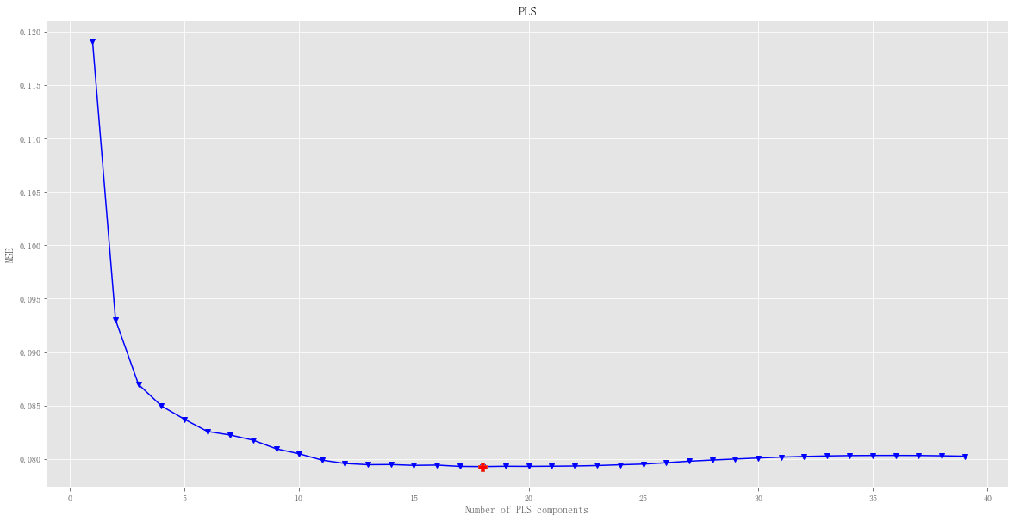
PLS tuning hyperparameter
CV : 10
Param : 1-40
Find Min MSE
Suggested number of components: 18
Notes:
Min Mse

Slide 41
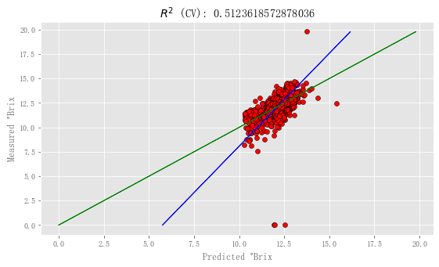
PLS tuning hyperparameter
R2 calib: 0.526
R2 CV: 0.512
MSE calib: 0.077
MSE CV: 0.079

Slide 42
PLS 優化後結果
測試資料 RMSE 下降 4.8 %
測試資料 Coefficient 上升 17.7%
RMSE train = 0.30101165899325705
RMSE test = 0.3673149931726019
Coefficient:
PLS train: 0.4426842691130447
PLS test: 0.3444534141293333
RMSE train = 0.27760985810473326
RMSE test = 0.34982948805965125
Scoring ( coefficient )
PLS Train: 0.5259715198648702
PLS Test: 0.40538059608892896
Notes:
N components = 18

Slide 43
Grid Search
參數設定
經測試後，n_compoents = 17 的RMSE 和 coefficient 相較 18 在Test上表現並沒有比較好
選擇 n =18 作為最佳參數
n_components 從 1 到 100，每次增加2
CV = 10 ，使用 neg_mean_squared_error
推薦Param
PLSRegression(n_components=17)

Slide 44
Grid Search
param_n_components | split0_test_score | split1_test_score | split2_test_score | split3_test_score | split4_test_score | split5_test_score | split6_test_score | split7_test_score
17 | -0.067 | -0.061 | -0.074 | -0.100 | -0.061 | -0.085 | -0.064 | -0.107
19 | -0.067 | -0.061 | -0.074 | -0.100 | -0.061 | -0.085 | -0.064 | -0.107
21 | -0.068 | -0.061 | -0.074 | -0.100 | -0.061 | -0.084 | -0.065 | -0.107
split8_test_score | split9_test_score | mean_test_score | std_test_score | rank_test_score
-0.107 | -0.065 | -0.079 | 0.018 | 1
-0.107 | -0.065 | -0.079 | 0.018 | 2
-0.107 | -0.065 | -0.079 | 0.018 | 3

Slide 45
PLS 最佳解結果
測試資料 RMSE 下降 4.8 %
測試資料 Coefficient 上升 17.7%
鄉鎮市區_大安區 0.152485
屋齡byDay平方 0.127302
鄉鎮市區_松山區 0.110909
鄉鎮市區_中山區 0.110833
鄉鎮市區_信義區 0.102128
鄉鎮市區_中正區 0.100352
車位總價元 0.061349
建物型態_店面 0.060416
建物型態_透天厝 0.054341
土地移轉總面積平方公尺 0.048870
屋齡byDay -0.235223
交易標的_建物 -0.078655
建物移轉總面積平方公尺 -0.048189
主要建材_鋼筋混凝土造 -0.033468
建物型態_公寓 -0.021057
總樓層數 -0.018593
建物型態_廠辦 -0.017314
建物現況格局-房 -0.016961
主要用途_農舍 -0.016096
都市土地使用分區_工 -0.013712
Notes:
N components = 18
總樓層數在coefficient時是正數，但優化後模型卻變成負數
建物移轉總面積平方公尺有點不合邏輯 : 是因為早期老舊房子蓋比較大嗎? 他也是在coefficient為正，進入PLS為負的例子

Slide 46
優化模型超參數
增加資料集 :
手邊已有資料已全部用到，無法再增加
2
1
優化方向
3
訓練資料增加閥值避免訓練雜訊
5
換一個模型試試看
4
簡化模型變數

Slide 47
為什麼要增加閥值，把低於或高於(1-閥值)資料剔除 ?
資料非正向分布，且極端偏向某一邊，透過閥值讓資料在犧牲部分資料代價上使模型更趨於正向分布
避免訓練到雜訊

Slide 48
為什麼只對訓練資料做閥值去除
測試資料為模擬真實情境，若去除極端值變成只針對正常情況做預測，但正常情況發生機率為未知，需要知道極端事件對於整體模型影響到底多大

Slide 49
Train data
36390
26496
Default 參數 = 2
個人優化後 參數 = 39
RMSE Train = 0.24658478450616242
RMSE Test = 0.5387436769424702
Coefficient:
PLS train: 0.42857576606955183
PLS test: -0.41023217877268725
RMSE Train = 0.2128253536329557
RMSE Test = 0.8944057287644921
Coefficient :
PLS train: 0.5743302070707275
PLS test: -2.886828626672633

Slide 50
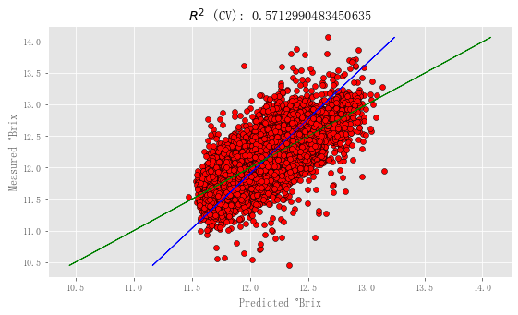
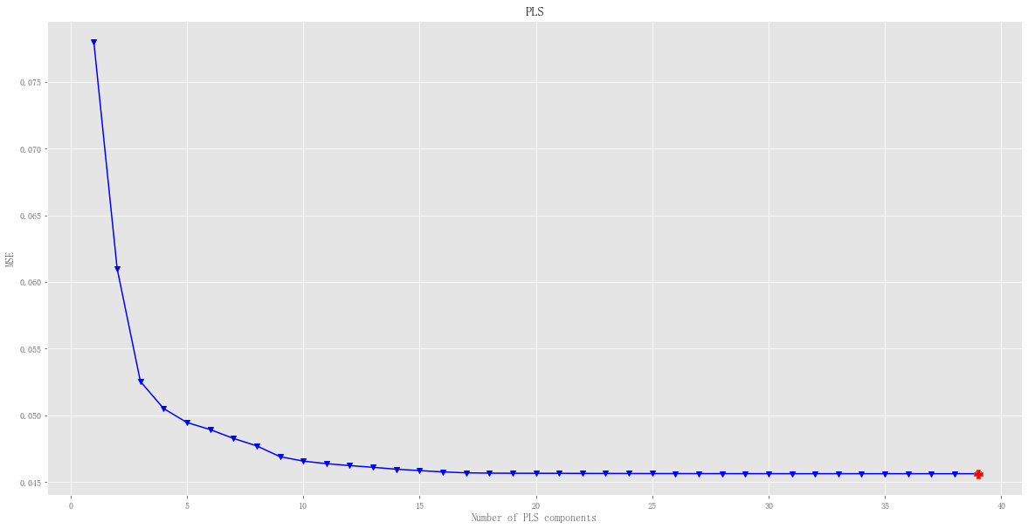
Train data
36390
26496
Grid Search 參數 = 47
RMSE Train = 0.21282415302816318
RMSE Test = 0.8928577493849114
Coefficient:
PLS train: 0.5743350096916859
PLS test: -2.8733861280629736
此案例不適合用Threshold來優化模型

Slide 51
優化模型超參數
增加資料集 :
手邊已有資料已全部用到，無法再增加
2
1
優化方向
3
訓練資料增加閥值避免訓練雜訊
5
換一個模型試試看
4
簡化模型變數

Slide 52
模型存在嚴重過擬合
根據前述研究，只取在沒有Thresh下的最優解模型中相關性絕對值前二十名作為輸入變數
最優解模型 : n_components = 18
鄉鎮市區_大安區、鄉鎮市區_中山區、鄉鎮市區_松山區
鄉鎮市區_信義區、鄉鎮市區_中正區、鄉鎮市區_大同區
鄉鎮市區_內湖區、鄉鎮市區_南港區、鄉鎮市區_士林區
建物型態_透天厝、建物型態_店面
總樓層數平方、屋齡byDay、 屋齡byDay平方
主要建材_鋼筋混凝土造、twse_stock_market、車位總價元
交易標的_建物、建物移轉總面積平方公尺、土地移轉總面積平方公尺

Slide 53
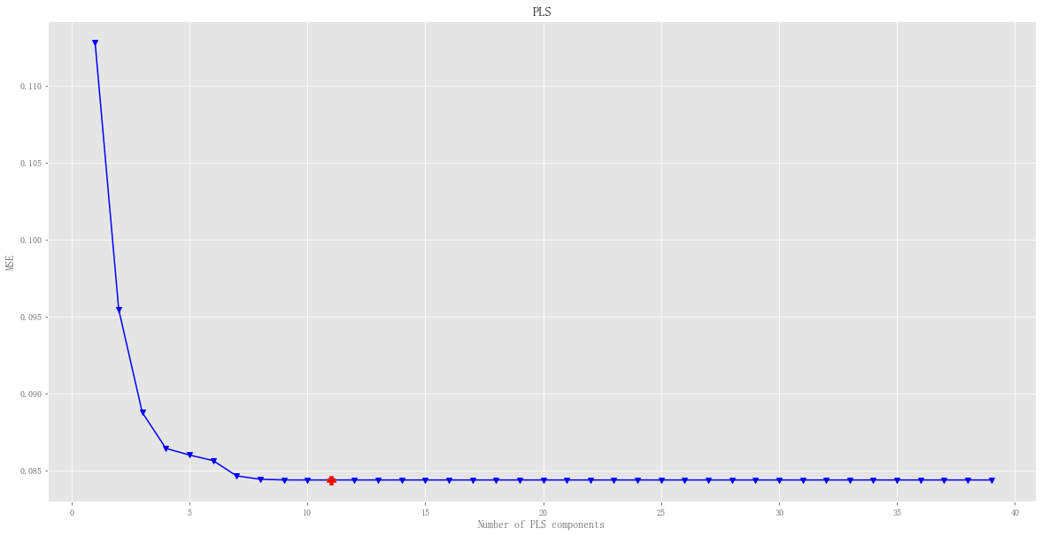
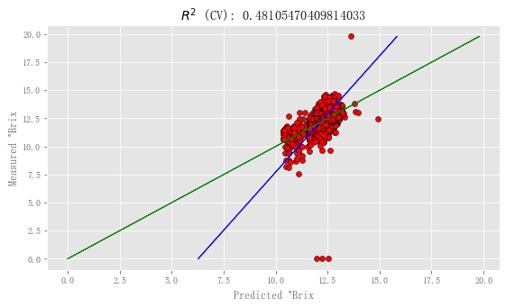
先使用前次最優解來跑模型
n_components = 18
RMSE_Train = 0.28989664577177654
RMSE_Test = 0.35915527921687046
Coefficient:
PLS train: 0.4830827230104663
PLS test: 0.37325517432360544
n_component = 11
RMSE_Train = 0.2898967727969102
RMSE_Test = 0.35915659953996276
Coefficient
PLS train: 0.48308227001108506
PLS test: 0.3732505662488521
MSE 優化

Slide 54
Grid Search
param_n_components | split0_test_score | split1_test_score | split2_test_score | split3_test_score | split4_test_score | split5_test_score
14 | -0.07 | -0.07 | -0.08 | -0.11 | -0.07 | -0.09
16 | -0.07 | -0.07 | -0.08 | -0.11 | -0.07 | -0.09
18 | -0.07 | -0.07 | -0.08 | -0.11 | -0.07 | -0.09
20 | -0.07 | -0.07 | -0.08 | -0.11 | -0.07 | -0.09
22 | -0.07 | -0.07 | -0.08 | -0.11 | -0.07 | -0.09
split6_test_score | split7_test_score | split8_test_score | split9_test_score | mean_test_score | std_test_score | rank_test_score
-0.07 | -0.11 | -0.11 | -0.07 | -0.08 | 0.02 | 1
-0.07 | -0.11 | -0.11 | -0.07 | -0.08 | 0.02 | 2
-0.07 | -0.11 | -0.11 | -0.07 | -0.08 | 0.02 | 3
-0.07 | -0.11 | -0.11 | -0.07 | -0.08 | 0.02 | 3
-0.07 | -0.11 | -0.11 | -0.07 | -0.08 | 0.02 | 3
更新不動

Slide 55
鄉鎮市區_大安區 0.167762
屋齡byDay平方 0.134055
鄉鎮市區_中山區 0.129583
鄉鎮市區_松山區 0.122227
鄉鎮市區_信義區 0.110485
鄉鎮市區_中正區 0.107895
建物型態_透天厝 0.066140
建物型態_店面 0.061416
總樓層數平方 0.054553
鄉鎮市區_士林區 0.050471
Grid Search
RMSE Train = 0.2898966457718158
RMSE Test = 0.35915528644669664
Coefficient
PLS Train: 0.4830827230103262
PLS Test: 0.3732551490907525
屋齡byDay -0.240747
交易標的_建物 -0.088918
建物移轉總面積平方公尺 -0.034559
主要建材_鋼筋混凝土造 -0.027232
鄉鎮市區_南港區 0.028422
twse_stock_market 0.036292
土地移轉總面積平方公尺 0.038121
鄉鎮市區_大同區 0.040174
車位總價元 0.044155
鄉鎮市區_內湖區 0.046163
n components = 14 的結果

Slide 56
優化模型超參數
增加資料集 :
手邊已有資料已全部用到，無法再增加
2
1
優化方向
3
訓練資料增加閥值避免訓練雜訊
5
換一個模型試試看
4
簡化模型變數

Slide 57
LSTM
Model: "sequential"
_________________________________________________________________
Layer (type) Output Shape Param #
=================================================================
lstm (LSTM) (None, 1, 128) 185344
_________________________________________________________________
dropout (Dropout) (None, 1, 128) 0
_________________________________________________________________
lstm_1 (LSTM) (None, 1, 64) 49408
_________________________________________________________________
dropout_1 (Dropout) (None, 1, 64) 0
_________________________________________________________________
lstm_2 (LSTM) (None, 1, 64) 33024
_________________________________________________________________
dropout_2 (Dropout) (None, 1, 64) 0
_________________________________________________________________
lstm_3 (LSTM) (None, 1, 64) 33024
_________________________________________________________________
dense (Dense) (None, 1, 1) 65
=================================================================
資料有時間順序，LSTM專門針對序列模型，是否會有更好的結果?
建立4層LSTM
三個DropOut皆設0.2
資料除了原先已取LOG的資料外，全部取LOG
有負數欄位採平移取LOG

Slide 58
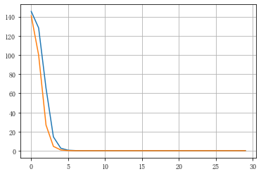
LSTM
Train Score: 0.418265 RMSE
Test Score: 0.423383 RMSE
對所有資料按照年月日排序
Total params: 300,865
Trainable params: 300,865
Non-trainable params: 0
找最小MSE
Epoch = 30
Batch_size = 2000
未避免訓練未來資料
直接用Train data 20%作為驗證資料
Lr =0.01, decay=1e-6
Notes:
平移取LOG，加上最小值後取LOG

Slide 59
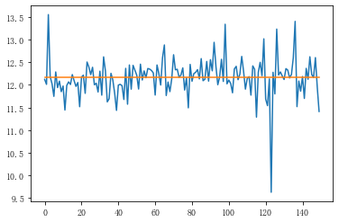
LSTM
First 150 Prediction
只考慮PLS without thresh 和縮減模型結果
Notes:
平移取LOG，加上最小值後取LOG

Slide 60
目錄
01
03
資料視覺化
目的和資料來源
模型建置
02
05
優化模型
分析結果
學習心得
04
06

Slide 61
本次分析主要考量沒有Thresh後的相關性跟在此下的PLS模型，縮減模型作為輔助
台北房子單價主要是跟地段有關，其他關係影響並沒有想像中的深
在相關性矩陣中 : 離 Shopping mall 最短距離、離醫院最短距離、離學校最短距離、離MRT最短距離、離火車最短距離皆呈現極弱(大於-0.1)負相關性，但在PLS模型中MRT跟火車皆呈現極弱正相關性，其他維持弱負相關性，根據實務，個人比較偏好在PLS模型中呈現的結果，極弱相關很可能與台北通車便利有關
屋齡無論在相關性矩陣還是PLS模型中，皆呈現弱負相關性，代表房屋老舊對於台北的房子單價還是有影響力
比較令人感到奇怪的是建物移轉總面積、總樓層數這兩個在相關性矩陣為正向關係的欄位，在優化後的PLS模型皆呈現負向相關，甚至在縮減模型中，建物移轉總面積仍舊是負相關，如果以PLS模型為準，這可能隱含移轉總面積跟居住所蓋的樓層高低對於房價並沒有絕對的影響，甚至有可能是減項
股市對於房價也有正向拉抬的作用，這點可以從無論是相關性矩陣還是PLS模型皆為正向得到證實

Slide 62
交易標的為建物會對於房子每平方公尺單價造成負向相關，在相關性矩陣、縮減模型、未縮減模型中得到證實，這點我覺得蠻有趣的，可能是沒有涵蓋到土地?
最後，大安區真香
Notes:
交易標的_房地(土地+建物)
交易標的_建物

Slide 63
目錄
01
03
資料視覺化
目的和資料來源
模型建置
02
05
優化模型
分析結果
學習心得
04
06

Slide 64
由於這次是一個比較大型的專案，在過程中需要耗費大量的記憶體，因此架構的好壞非常重要，
前期有大半時間都在切資料跟優化架構，很多時候程式在小資料程序中是可以的，但當跑大型資料程序時，就會報很多錯，今年又剛好碰到大停電事件，基於程式碼並沒有匯出機制，致使中間過程爬取的資料全數遺失，當然，也很感謝這次的事件，讓我重新優化程式架構。
一直以來都很想知道台北房價是不是就如傳統認知一般，跟火車站、MRT、醫院這些距離是有相關性，是否有決定房價的關鍵因子，由於單就總房價不夠客觀，所以，在這次分析中只以單價元平方公尺來做衡量，此外，針對類別型變數，由於大多都是無序的，因此全部都採用one-hot轉換，當然也有做一些其他處理，像是對於價格取log。
就這次的結果來看，火車站、MRT雖然是正相關，但仍非決定性因子，對於價格最直接的因素還是地段，而在醫院、Shopping mall甚至是學校皆呈現負向相關，這些結果可能說明了台北在社會福利還有消費上的便利性。
以前比較常聽到OLS，但在這次的專案中碰到PLS，對於我來說是新的模型，也很開心能夠藉此碰觸到PLS理論跟用法
原本就有計畫在今年做一個比較大的專案，恰巧碰到這次課程需要，順便複習一下程式語法，對我來說收穫頗豐，謝謝教授

